Slide 1
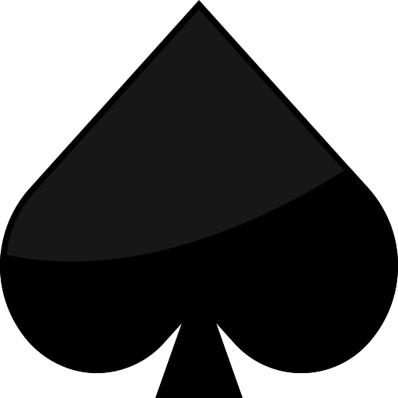
A

Slide 2
2
2

Slide 3
3
3

Slide 4
4
4

Slide 5
5
5

Slide 6
6
6

Slide 7
7
7

Slide 8
8
8

Slide 9
9
9

Slide 10
10
10

Slide 11
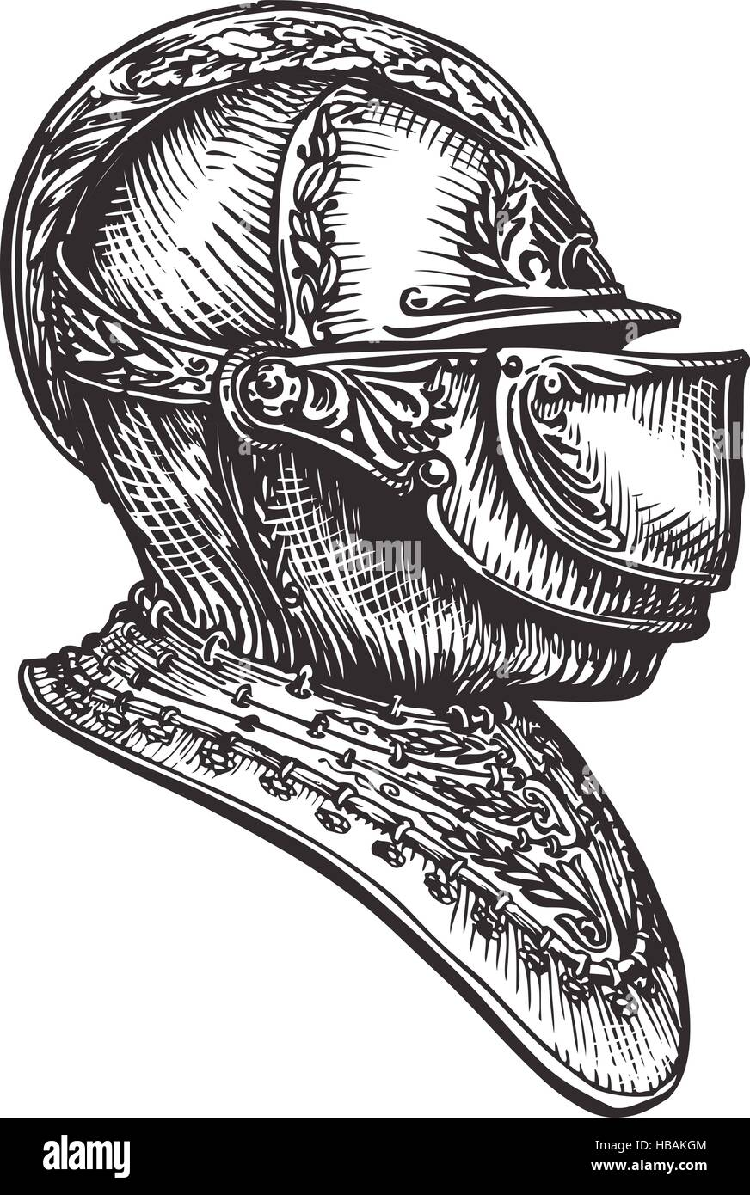
J
J

Slide 12
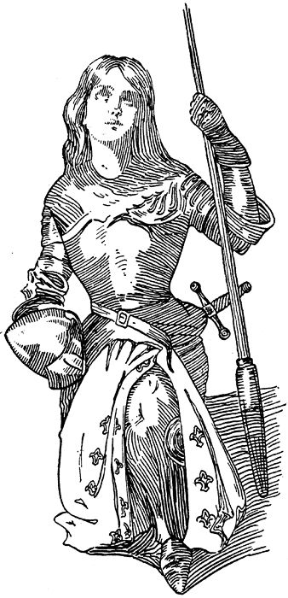
Q
Q

Slide 13
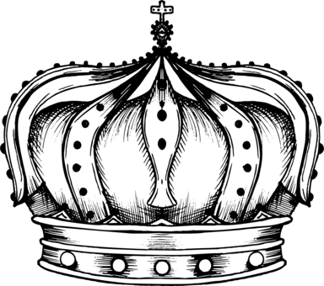
K
K

Slide 14

A

Slide 15
2
2

Slide 16
3
3

Slide 17
4
4

Slide 18
5
5

Slide 19
6
6

Slide 20
7
7

Slide 21
8
8

Slide 22
9
9

Slide 23
10
10

Slide 24
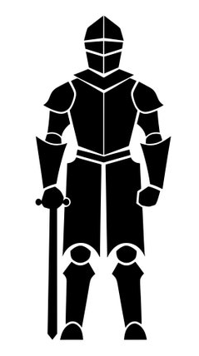
J
J

Slide 25

Q
Q

Slide 26

K
K

Slide 27

A

Slide 28
2
2

Slide 29
3
3

Slide 30
4
4

Slide 31
5
5

Slide 32
6
6

Slide 33
7
7

Slide 34
8
8

Slide 35
9
9

Slide 36
10
10

Slide 37
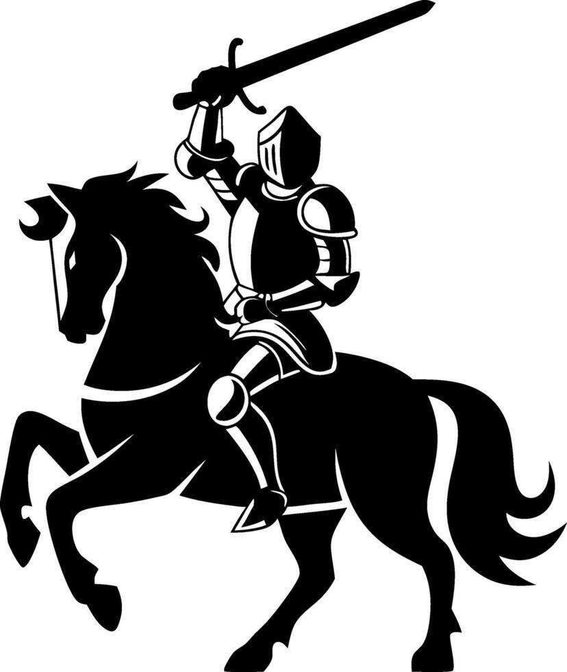
J
J

Slide 38
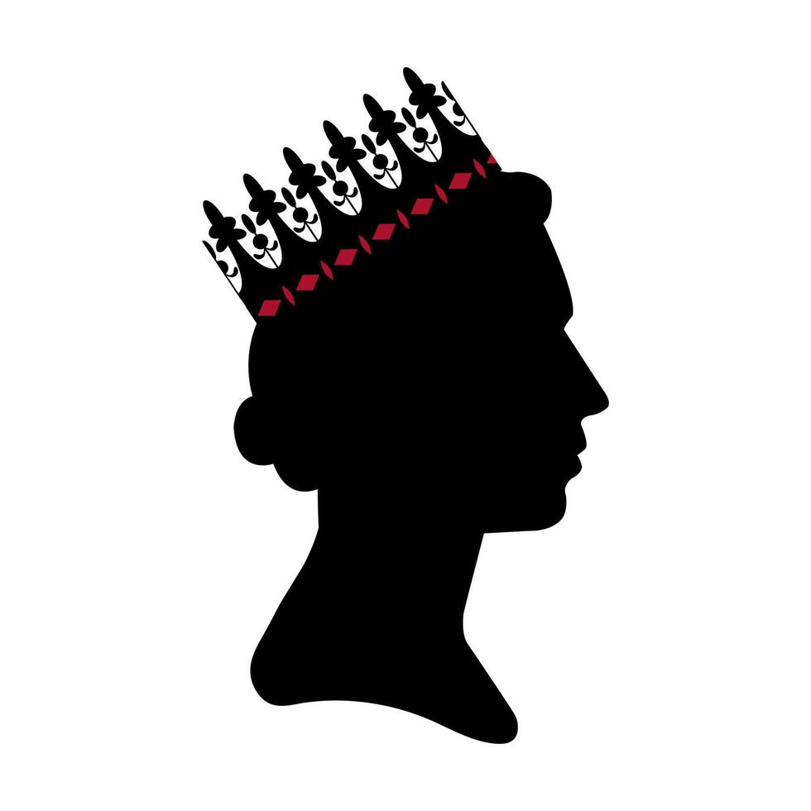
Q
Q

Slide 39
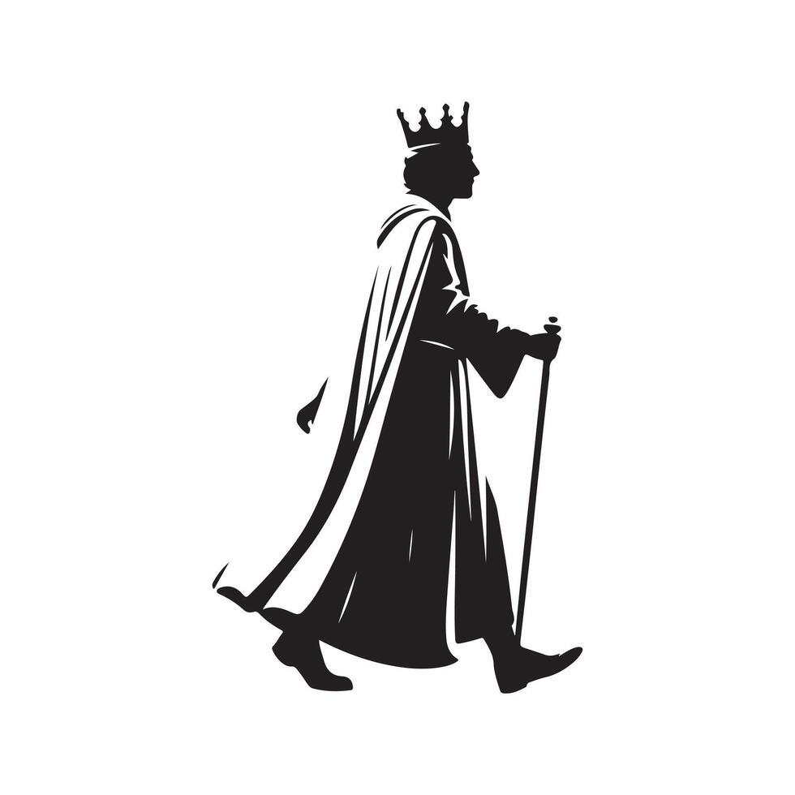
K
K

Slide 40
A

Slide 41
2
2

Slide 42
3
3

Slide 43
4
4

Slide 44
5
5

Slide 45
6
6

Slide 46
7
7

Slide 47
8
8

Slide 48
9
9

Slide 49
10
10

Slide 50

J
J

Slide 51
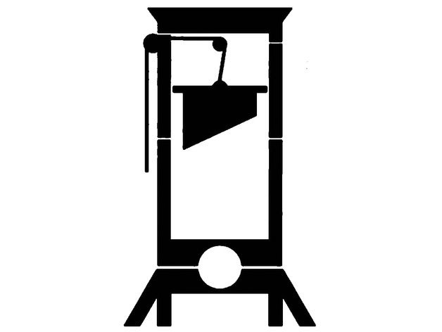
Q
Q

Slide 52
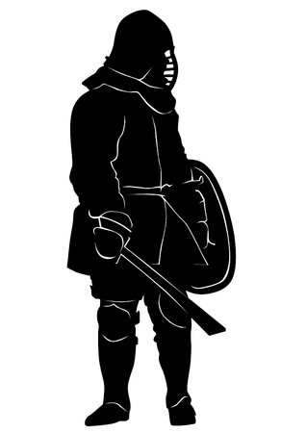
K
K

Slide 53


